Slide 1
Урок 1. Тема: Быть личностью.
Индивидуальность –это неповторимый набор красок для шедевра по названию «Личность», но еще вовсе не сам шедевр.
В.Гаврилов

Slide 2
План урока.
Человек, индивид, личность.
Этапы становления личности.
Мировоззрение и жизненные ценности.
Природное социальное

Slide 3
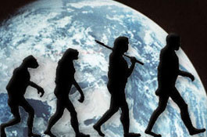
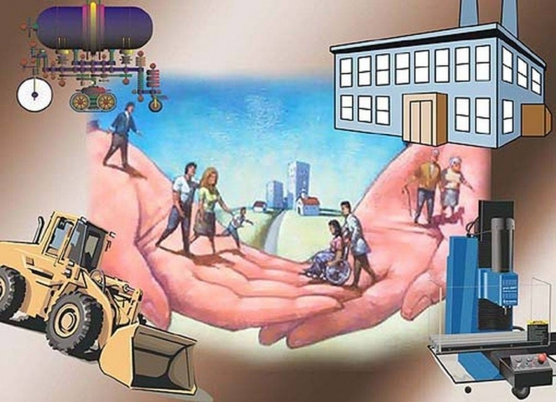
1. Индивид, индивидуальность, личность.
человек
природное
социальное

Slide 4
1. Индивид, индивидуальность, личность.
Индивид (individuum - отдельный человек) - это человек, как один из многих себе подобных представителей человеческого рода.
Индивидуальность - неповторимое своеобразие человека, набор его уникальных качеств.
Личность - это устойчивая система социально-значимых черт, характеризующих индивида, как члена того или иного общества.

Slide 5
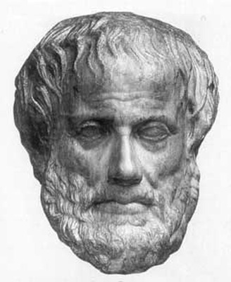
Известный древнегреческий баснописец Эзоп был рабом Ксанфа. Однажды Ксанф отправил Эзопа посмотреть, много ли народу в бане. Вернувшись, Эзоп сказал, что в бане один человек. Ксанф пришел в баню и усидел, что там много народа.
- Почему ты обманул меня? - закричал он на Эзопа.
- Взгляни на этот камень, - ответил Эзоп. - Он лежал у порога, все спотыкались ругались, но никто не убрал его. Нашелся лишь один, который, споткнувшись, откинул его подальше. Вот я и решил, что он единственный человек в этой бане.
1) Заполните пропуски в тексте.
Можно сказать, что Ксанф употреблял понятие «человек» в значении__________________, а Эзоп - в значении ________________________ .
2) Какие особенности личности Эзопа проявились в этой ситуации?
Эзоп
(древнегреческий баснописец)

Slide 6
Социализация – процесс становления личности.
2. Этапы становления личности.
АДАПТАЦИЯ
освоение действующих в той или иной группе норм, правил, способов, действия
ИНДИВИДУАЛИЗАЦИЯ
человек ищет средства и способы для обозначения своей индивидуальности
ИНТЕГРАЦИЯ
человек стремится найти лучшее применение своим индивидуальным свойствам
благодаря своей индивидуальности я могу это сделать лучше, чем все
я такой же как все
я не такой как все, я индивидуален

Slide 7
Кто помогает человеку пройти путь социализации?
Агенты социализации
непосредственное влияние на формирование личности (ближайшее окружение)
семья
друзья
опосредованное влияние на формирование личности (организации и учреждения)
церковь
сверстники
армия
СМИ

Slide 8
Задание.
Прочитайте ситуацию изложенную в учебнике на стр. 12

Slide 9
Задание В стране К. совершеннолетние граждане отвечали на вопрос: «Какой фактор Вы считаете основным в формировании личности?» Результаты опроса приведены в диаграмме. Рассмотрите диаграмму и ответьте на вопросы.
Какой ответ выбрали большинство опрошенных?
Какой фактор опрошенные сочли наименее важным?
Какие из названных опрошенными факторов социализации относятся к ближайшему окружению человека?
Какие из названных опрошенными факторов социализации относятся к опосредованному окружению человека?
Сделайте вывод о том, какую группу факторов социализации опрошенные считают наиболее важной в формировании личности, ответ аргументируйте.

Slide 10
3. Мировоззрение и жизненные ценности.
Я-сам (внешний вид, поведение, способности, перспективы);
Поиск смысла жизни;
Счастье;
Профессиональный выбор;
Семья.

Slide 11
Мировоззрение - это система взглядов на мир, на место человека в нем и на смысл его жизни и деятельности.
Задание.
Прочитайте текст учебника на стр.10

Slide 12
ДОМАШНЕЕ ЗАДАНИЕ
Учить параграф 1, выучить определения, рубрика «в классе и дома» №4

